Slide 1

Gobierno de Chile
Dirección Regional Aduana de Talcahuano.

Slide 2


PROCESOS ADUANEROS DE IMPORTACION
PROCESO DE
INGRESO DE MERCANCIAS
DIN (Declaración de Importación)
DESCARGA Y ALMACENAJE
DESTINACIONES ADUANERAS
Es la manifestación de voluntad del dueño, consignante o consignatario que indica el régimen aduanero que debe darse a las mercancías que ingresan o salen del territorio nacional.
TRÁMITE DECLARACIÓN
PAGO GRAVÁMENES
RETIRO MERCANCÍAS
MERCANCÍAS LIBRE DISPOSICIÓN

Slide 3
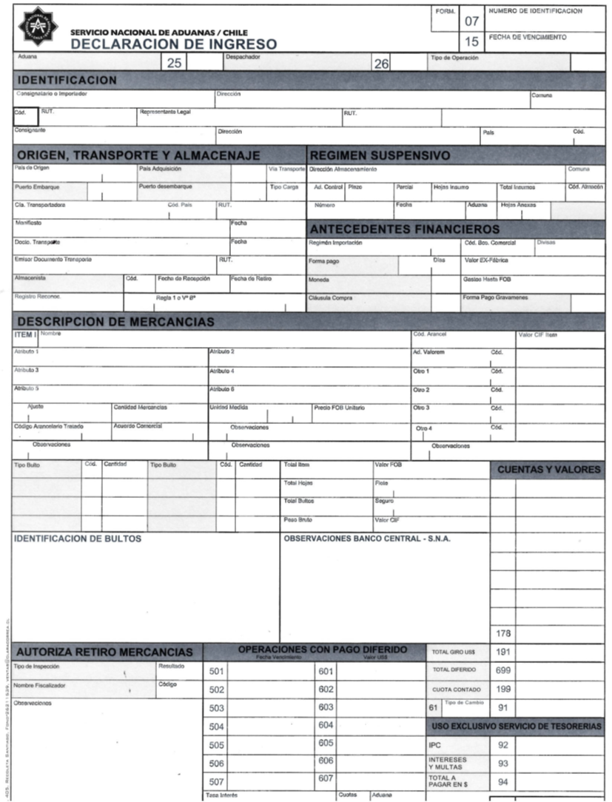
Cierre primer semestre DRAT

Slide 4
DESTINACIONES ADUANERAS DE INGRESO
Importación.
Reingreso.
Admisión Temporal.
Almacén Particular.
Admisión Temporal Para perfeccionamiento Activo.
Tránsito, Transbordo y Redestinación.

Slide 5
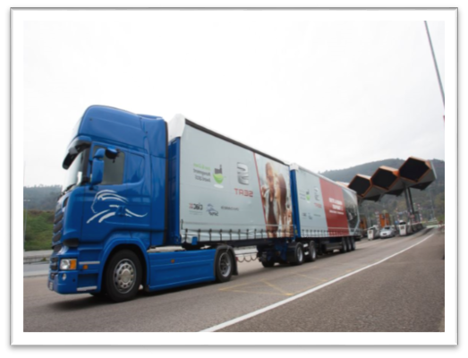
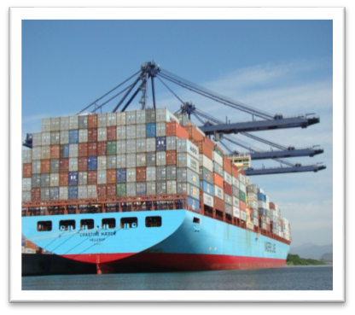
PRESENTACION DE LAS MERCANCIAS
El transportista debe presentar las mercancías a la Aduana, por medio del documento denominado Manifiesto de carga, el cual contiene una relación completa de los bultos de cualquier clase a bordo del vehículo.
Una vez numerado el Manifiesto por la Aduana, el transportista está en condiciones de entregar las mercancías a la empresa almacenista.

Slide 6
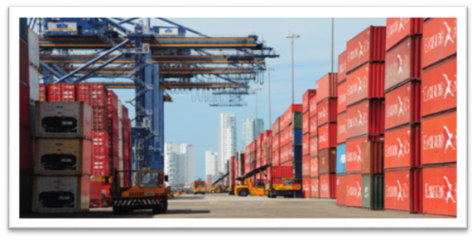
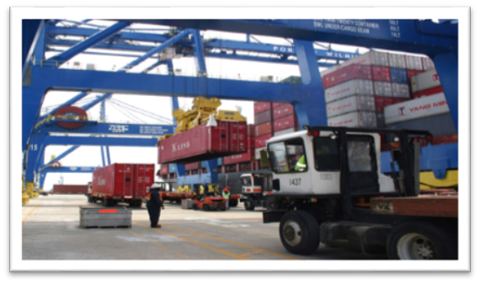
DESCARGA Y ALMACENAJE
Toda mercancía descargada por el transportista deberá ser entregada al Almacenista, para lo cual ambos deben suscribir un documento denominado papeleta de recepción donde consta la recepción por la entrega.
Plazo de almacenaje: 90 días

Slide 7
DOCUMENTOS BASE PARA CONFECCION DE DIN
Conocimiento de embarque o documento que haga sus veces
Factura comercial
Papeleta de recepción
Nota de gastos
Lista de empaque
Certificado de seguro
Certificado de origen
Visaciones, certificaciones y vistos buenos
Otros

Slide 8
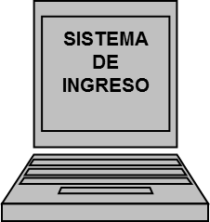


TRAMITACION DE LA DIN
La DIN es un formulario único que ampara todas las destinaciones aduaneras de ingreso de mercancías.
Incorpora el documento de pago.
Puede ser tramitada en forma anticipada, es decir, antes del arribo de las mercancías.
Tramitación manual o electrónica(98%).
La tramitación se realiza a través de Agentes de Aduana.
Los antecedentes del despacho deben ser conservados por los Agentes de Aduana por 5 años.
DIN
ACEPTADA
Despachador

Slide 9
DECLARACION DE IMPORTACION PAGO SIMULTANEO
La importación de mercancías también podrá realizarse mediante este formulario en los siguientes casos:
Las donadas por catástrofes, calamidad pública, al Estado, personas naturales o jurídicas (derecho publico o corporaciones de derecho privado), y universidades reconocidas por el Estado.
Cuyo valor FOB no exceda US$ 1.000 facturado, que arriben por cualquier vía.
Importaciones de turistas, hasta US$ 3.000, sin carácter comercial.
Las que arriben conjuntamente con el viajero, consignadas a un tercero, siempre que su valor facturado no exceda de US$ 1.000, y pertenezcan a una sola persona natural o jurídica.

Slide 10
PAGO DE GRAVÁMENES (D° e I°)
Se debe efectuar antes del retiro de las mercancías.
Pueden ser cancelados en forma electrónica.
El sistema se basa en la interconexión entre el Servicio de Aduanas y la Tesorería General y, entre ésta y los bancos comerciales.
El Almacenista se conecta a la web de Aduanas y consulta el estado de pago del documento.
Procedimiento vigente desde marzo de 2001.

Slide 11
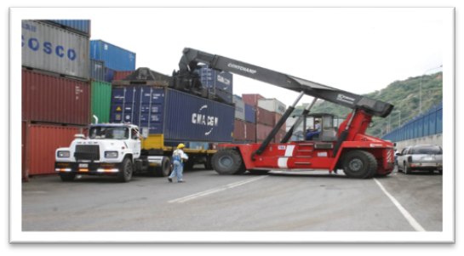
RETIRO MERCANCIAS DESDE ZONA PRIMARIA
Almacenista entrega la carga con la presentación del documento destinación aduanera tramitado y/o cancelado.
Si la destinación aduanera ha sido seleccionada para aforo físico, ésta debe ser revisadas por el S.N.A., junto a la documentación de respaldo.
Si la destinación aduanera ha sido seleccionada para revisión documental, el S.N.A., se procederá a la inspección de la documentación de respaldo.
Al momento de la salida de zona primaria el S.N.A. puede efectuar control selectivo de las mercancías.

Slide 12

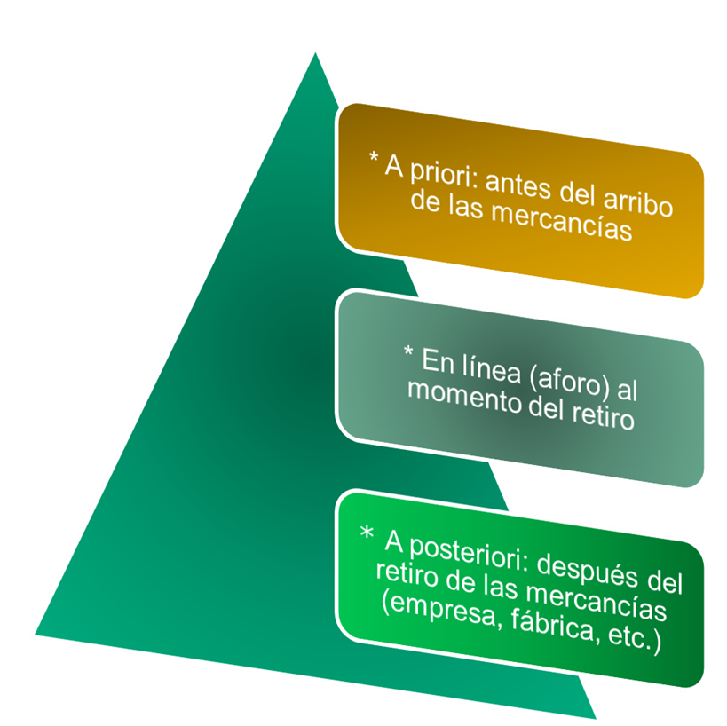





PROCESOS ADUANEROS DE IMPORTACION

Slide 13
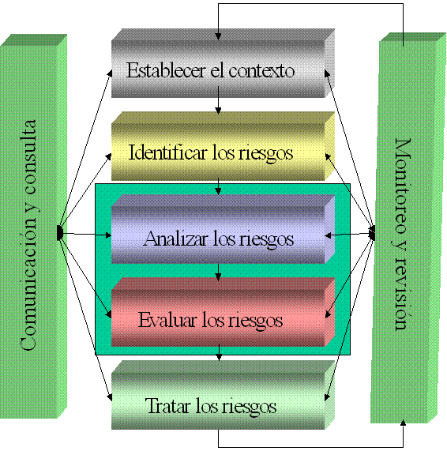
PROCESO DE GESTION DE RIESGOS
Enfoque estructurado para manejar la incertidumbre relacionada con una amenaza, mediante una secuencia de actividades humanas que incluye la evaluación del riesgo, el desarrollo de estrategias para manejarlo y mitigarlo, utilizando diversos recursos. Las estrategias considera transferir el riesgo a otra parte, evadirlo, reducir sus efectos negativos y aceptar algunas o todas las consecuencias de un riesgo particular.
Etapas del proceso de Gestión de Riesgos:
1) Crear el contexto: Recopila información relativa a las operaciones aduaneras, los riesgos, identifica su esferas (Evasión, P.I., Salud Pública, Medio Ambiente, Seguridad, Etc.), define los criterios para evaluarlos, precisa la estructura del análisis.
2) Identificar los riesgos: Reconoce qué riesgos pueden surgir, por qué razón y de qué modo, como base para una análisis ulterior.

Slide 14
3) Analizar los riesgos: Evalúa las probabilidades de que se produzca una acción (riesgo), sus posibles consecuencias y magnitud
4) Evaluar, priorizar y vigilar los riesgos:
Evaluar: Se valorizan los riesgos comparando los niveles estimados con los criterios preestablecidos.
Priorizar: Se jerarquizar los riesgos para identificar las prioridades de gestión.
Vigilar: Los riesgos deben estar bajo constante vigilancia a fin de identificar cualquier cambio en su naturaleza, nivel o importancia.
5) Tratamiento de los riesgos: Significa crear y aplicar un plan de gestión. Debe incluir la consideración de recursos (humanos-técnicos, financieros, etc)

Slide 15
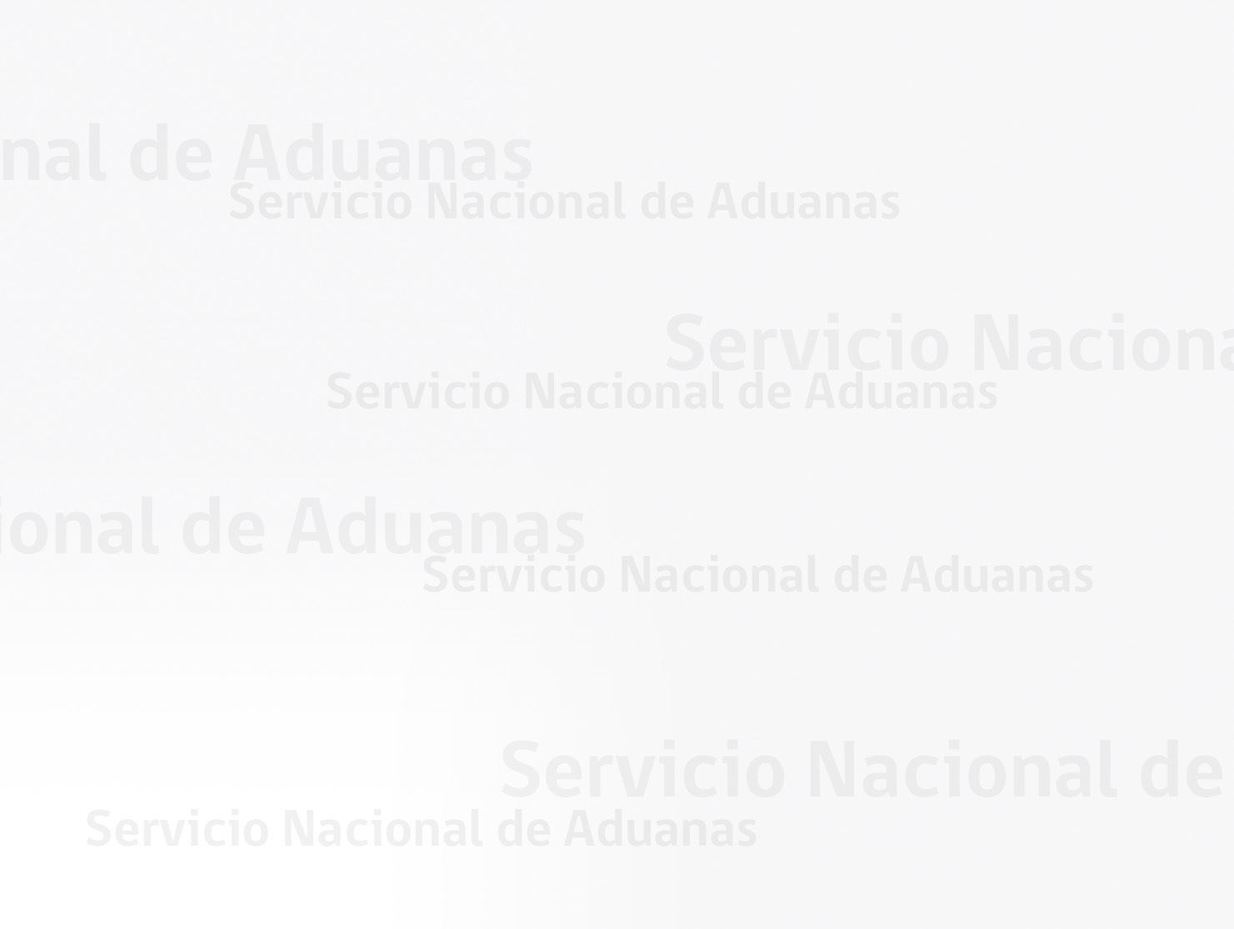

Gracias!

